Slide 1
Seminário de Apresentação dos Grupos de Trabalho do CREA-MG

Slide 2
GT SMART CITIES

Slide 3
Convidados
Grupo de Trabalho Smart Cities Composição:
Conselheiros
Cyro Drumond Colares Moreira - Eng. Ambiental
(Convidado)
Emerson Carlos Guimarães - Eng. Eletricista (Cons. Suplente da CEEE)
Guilherme Augusto Guimarães de Oliveira - Eng. Civil
(Convidado)
Igor Braga Martins - Eng. Eletricista (Convidado)
Lázaro Donizete Borges - Eng. Mecânico (Convidado)
Marcelo Aguiar de Sousa - Eng. Mecânico (Convidado)
Paulo Roberto de Paiva Novo - Eng. Eletricista (Convidado)
Theo Bajgielman Ayres - Geólogo (Convidado)
Coordenadora – Eng. Civil e Segurança do Trabalho Maria das Graças Lage de Oliveira (Cons. Titular da CEEC)
Coordenador Adjunto – Eng. De Produção e Seg. Do Trabalho Maycon Joan de Souza (Cons. Titular da CEMM)

Slide 4
Grupo de Trabalho Smart Cities Objetivo:
Promover e apoiar eventos e atividades relacionados à Smart Cities.
Acompanhar as leis em tramitação na ALMG afetas ao tema de Cidades Inteligentes;
Posicionamento do CREA-MG em relação ao tema Smart Cities;
Elaborar o roteiro de fiscalização das atividades aderentes ao tema Smart Cities;

Slide 5
Grupo de Trabalho Smart Cities Desenvolvimento das Atividades
Apoiou a realização de três edições interiorizadas do Fórum Mineiro de Cidades Inteligentes e Sustentáveis nas cidades de Juiz de Fora, Montes Claros e Itabira.
Promoveu o VIII Fórum Mineiro de Cidades Inteligentes e Sustentáveis em Belo Horizonte, na sede do CREA-MG.

Slide 6
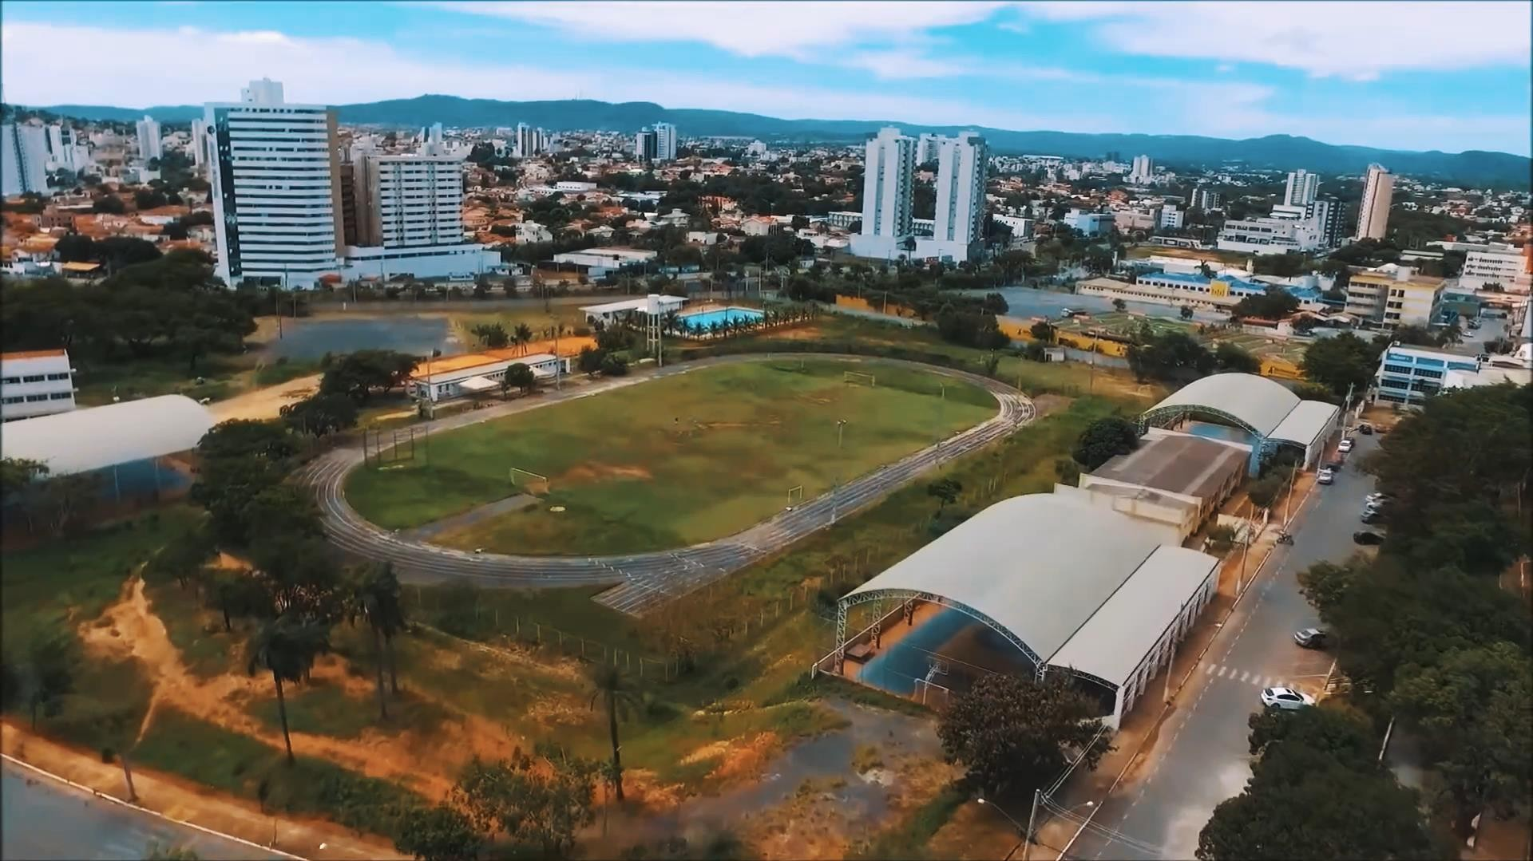
Grupo de Trabalho Smart Cities Desenvolvimento das Atividades
VÍDEO MONTES CLAROS

Slide 7
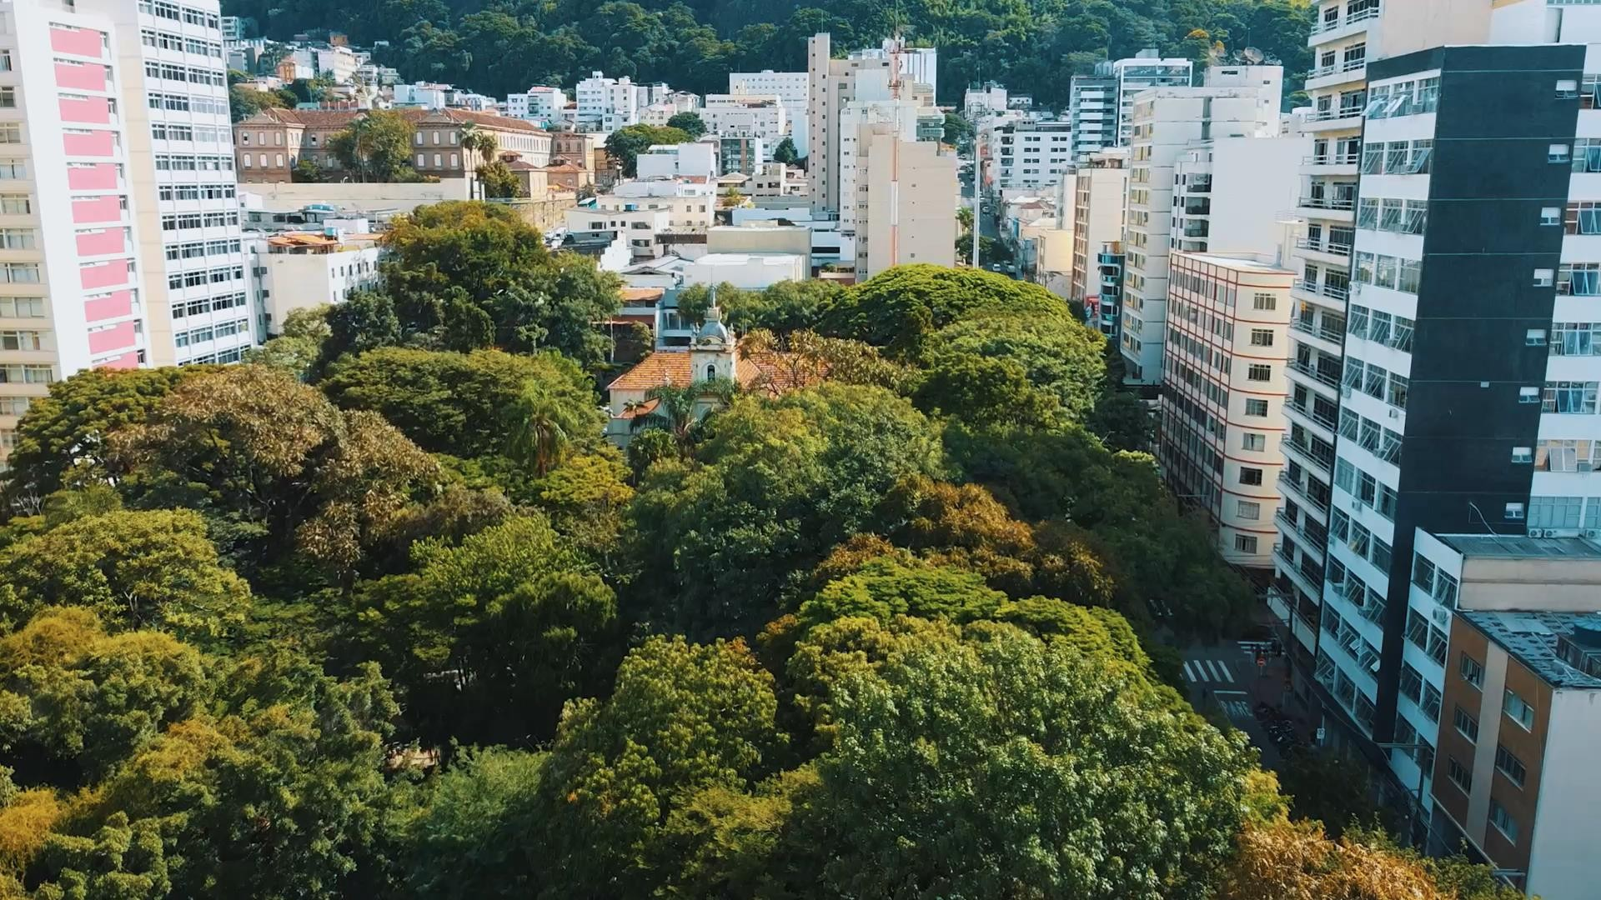
Grupo de Trabalho Smart Cities Desenvolvimento das Atividades
VÍDEO JUIZ DE FORA

Slide 8
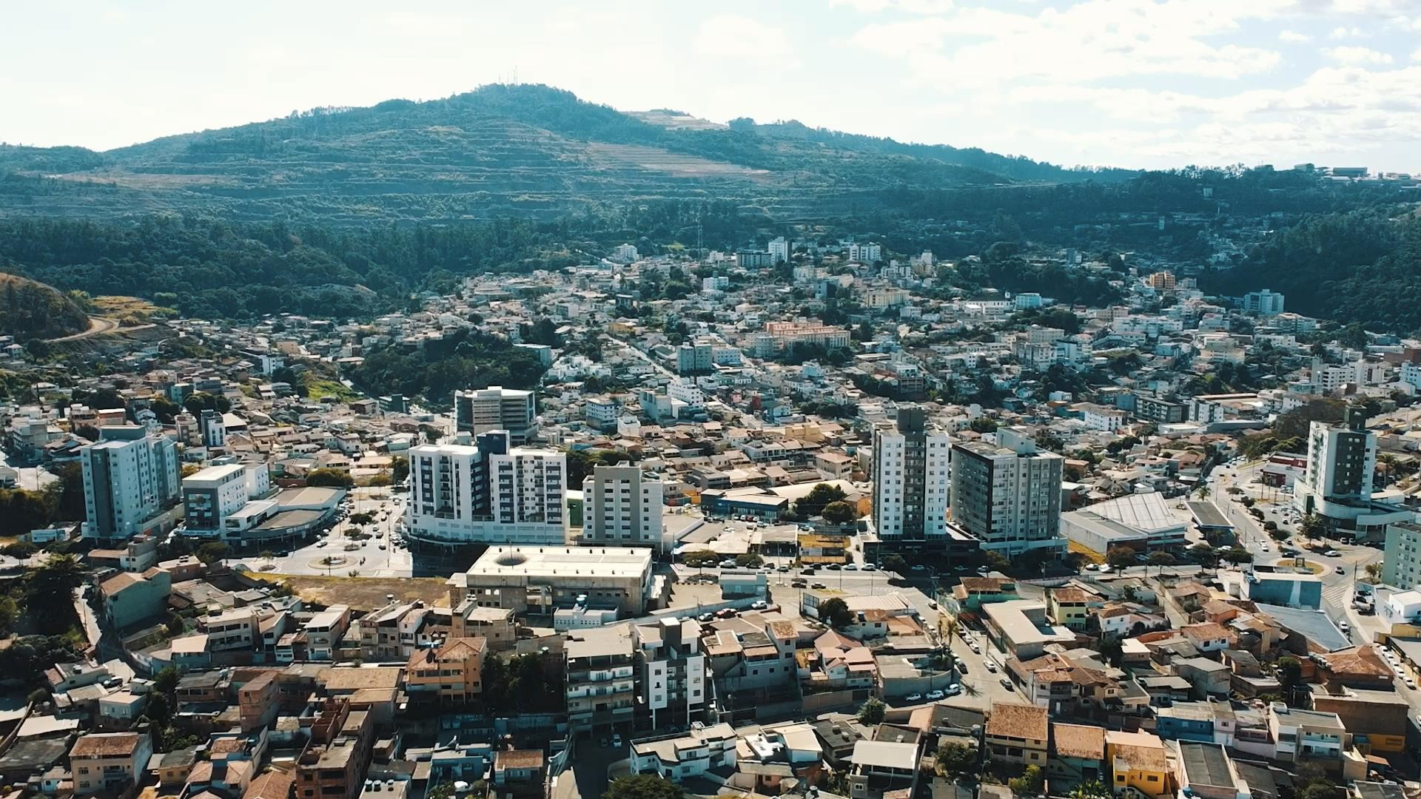
Grupo de Trabalho Smart Cities Desenvolvimento das Atividades
VÍDEO ITABIRA

Slide 9
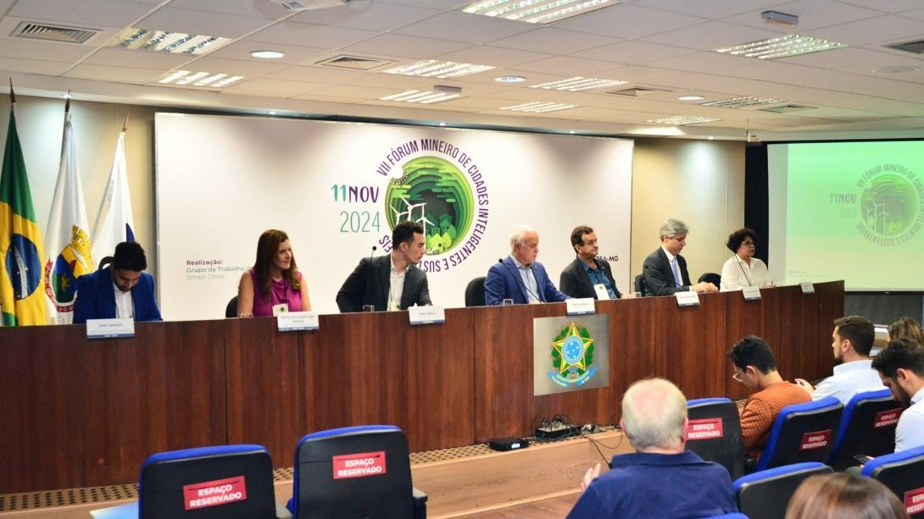
Grupo de Trabalho Smart Cities Desenvolvimento das Atividades

Slide 10
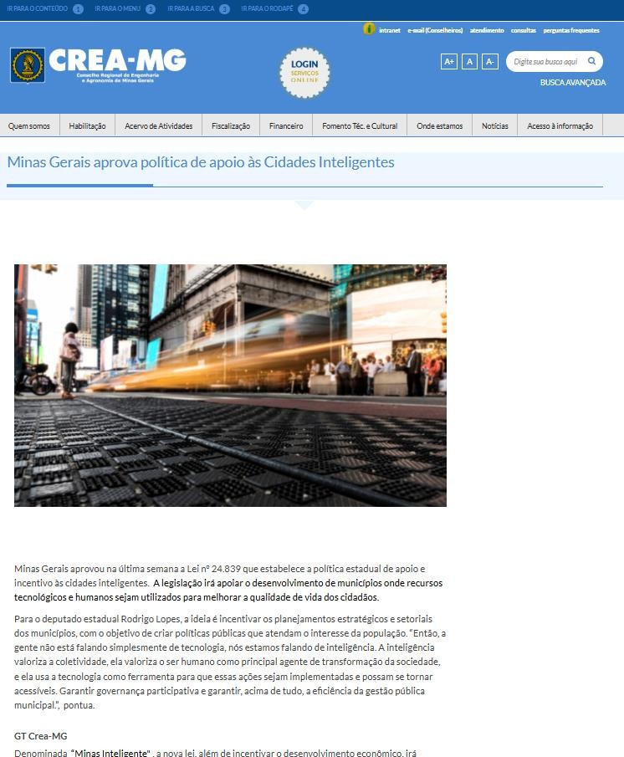
Grupo de Trabalho Smart Cities Desenvolvimento das Atividades
Foi acompanhado a elaboração, aprovação na assembleia e sansão da Lei nº 24.839 que estabelece a política estadual de apoio e incentivo às cidades inteligentes. Foi realizada publicação no site do Crea-MG.

Slide 11
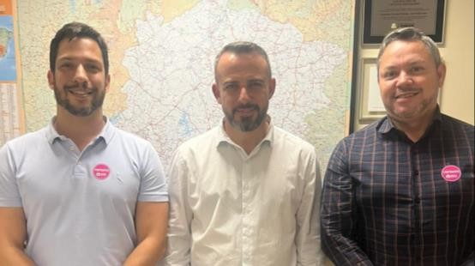
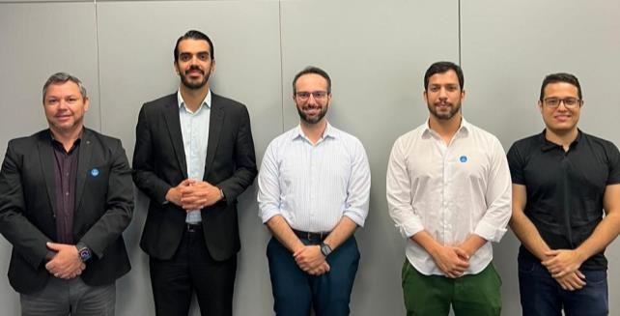
Grupo de Trabalho Smart Cities Desenvolvimento das Atividades
Foi realizada reunião com o deputado Rodrigo Lopes, que liderou o assunto na assembleia legislativa.
Participamos do Fórum Técnico Minas Gerais pela Ciência, promovido pela ALMG, cujo eixo 4 trata sobre Cidades Inteligentes, Sustentáveis e Criativas.
Foi realizada reunião com a Secretaria de Desenvolvimento Econômico de Minas Gerais (SEDE-MG).

Slide 12
GT SMART CITIES
COMO ATENDER O DESAFIO CRESCENTE DAS SMART CITIES?
PROBLEMA/DESAFIOS PROCESSOS E REFERÊNCIAS METODOLOGIA UTILIZADA:
Constante crescimento de cidades inteligentes;
Falta de conceito comum para definição de escopos mínimos de pertinentes a Cidades Inteligentes; Ausência de sistemática de fiscalização para garantia de um profissional técnico habilitado para as novas atividades; Ausência de apoio técnico aos municípios.
Revisão das melhores práticas vinculadas às Cidades Inteligentes
Utilização das ISOs 37120, 37122 e
37123 como referência;
Consulta junto a Gerencia de Fiscalização e Gerencia Técnica da aplicabilidade da proposta desenvolvida;
Consulta às Câmaras Técnicas Especializadas do CREA-MG para avaliação da proposta realizada.
Modelagem de 10 eixos e 27 atividades vinculadas às principais práticas de cidades inteligentes;
Cruzamento junto aos Eixos ISOs para garantia da pertinência e aderência das atividades; Conceituação da atividade e objeto da fiscalização;
Vínculo de cada atividade a sua respectiva Câmara Técnica e profissionais habilitados;
Indicação do local da fiscalização nos municípios e as perguntas objetivas a serem feitas.
➢
➢
III.
➢

Slide 13
GT SMART CITIES
EIXOS PROPOSTOS PARA FISCALIZAÇÃO
Gestão de Energia
- Redes elétricas inteligentes
(smart grids);
Gestão de Resíduos
Sistemas de coleta de resíduos urbanos, (coleta seletiva, automatizados e eficientes);
Soluções para reciclagem e beneficiamento de resíduos urbanos.
Desenvolvimento de Infraestrutura de TI:
Mobilidade
Urbana
Sistemas de transporte inteligentes (ITS);
Soluções para veículos autônomos e elétricos;
Reconhecimento facial e
veicular;
Georreferenciamento de equipamentos públicos;
Gestão de Água e
Saneamento:
Sistemas inteligentes de gestão de água (monitoramento de consumo, detecção de vazamentos e otimização de distribuição);
Tecnologias para tratamento e reutilização de águas residuais.
Planejamento Urbano:
Uso de big data para planejar e otimizar o desenvolvimento urbano;
Sistemas de GIS (para mapeamento e planejamento.
- Energias renováveis;
- Redes de comunicação
- Sistemas de gerenciamento de
(internet de alta velocidade,
energia em prédios públicos;
Pontos de abastecimento de veículos elétricos;
Manutenção de veículos
públicos;
Iluminação Publica LED.
5G, fibra ótica)
- Plataformas de IoT
(Internet das Coisas)
Monitoramento e Controle Ambiental e Rural
Uso de drone em tratos culturais agrícolas, controle de pragas urbanas e monitoramento ambiental;
Monitoramento remoto de avanço de desmatamento.
Segurança Pública:
Sistemas de vigilância e monitoramento com câmeras inteligentes e análise de vídeo;
Implementação de soluções de segurança cibernética para proteção de infraestruturas críticas.
Prevenção de desastres
- Alerta e difusão de informações críticas de risco de desastres naturais hidrológicos e geológicos;
Construção e Edificações Inteligentes:
Edifícios desenvolvidos pela metodologia BIM;
Edifícios equipados com
sistemas de automação e eficiência energética;
Tecnologias de construção modular e pré-fabricada.
W W W. C R E A - M G . O R G . B R
-
13

Slide 14
GT SMART CITIES
EXEMPLO DE ITEM DO MODELO DE FISCALIZAÇÃO
ATIVIDADES TÉCNICAS |  | CONCEITO DETALHADO DA ATIVIDADE | Camera Técnica CREA | PROFISSIONAIS HABILITADOS | CODIGO TABELA TOS | OBJETO DA FISCALIZADO | ONDE FISCALIZAR | PERGUNTAS PARA AUXILIAR NA DEFINIÇÃO DA METODOLOGIA DA FISCALIZAÇÃO | Eixo ISO 37120 | Eixo ISO 37122 | Eixo ISO 37123
Projeto e implementaçã o de redes de comunicação (internet de alta velocidade, 5G, fibra ótica). W W W |  | Projetos de redes de comunicação/telecom unicação são projetos que possibilitam o fornecimento e distribuição de internet por meio de sistemas 5G, fibra ótica, via satélite, torres de transmissão, dentre outras fontes . C R E A - M G . O R G . B | CEEE - Câmara Especializ ada de Engenhari a Elétrica R | Projetos: Modalidade Elétrica a ser detalhado pela CEEE. (Ex. Engenheiro eletricista, Engenheiros de telecomunicações, Técnicos em telecomunicações, etc) Instalação: Modalidade Elétrica a ser detalhado pela CEEE Manutenção: Modalidade Elétrica a ser detalhado pela CEEE Operação: Modalidade Elétrica a ser detalhado pela CEEE | Computação Redes de Dados de redes de dados OU 14.7 Equipamentos, Dispositivos e Componentes de redes de acesso - informática de tecnologias de redes - informática de tecnologias de transmissão - informática de provedor de acesso à internet | Contratos - Contratados: Profissionais próprios/terceirizad os ou empresas habilitadas. Objetos do contrato: Projetos, instalação, manutenção e/ou operação de internet em áreas publicas, contratadas pelos Municípios, tais como o fornecimento de infraestrutura e sistemas de internet em praças e edifícios públicos | Prefeituras e suas respectivas secretarias, como exemplo: Secretaria de Planejamento e Gestão e Tecnologia de Informação | Sobre a infraestrutura existente: O município já possui infraestrutura de internet de alta velocidade? Se sim, quais tecnologias são utilizadas (fibra ótica, 4G, 5G)? Se sim, solicitar o fornecimento dos contratos e ARTs dos responsáveis Sobre a manutenção e operação: Existem necessidade de manutenção da infraestrura e sistemas existentes? Se sim, solicitar o fornecimento dos contratos e ARTs dos responsáveis Sobre projetos em andamento: O município tem projetos em andamento para a implementação de redes de comunicação mais rápidas, como fibra óptica ou 5G? Se sim, solicitar o fornecimento dos contratos e ARTs dos responsáveis Existem estudos ou planos para expandir a infraestrutura de internet para áreas rurais ou remotas do município? (processos licitatórios) Se sim, solicitar o fornecimento dos contratos e ARTs dos responsáveis | Número de conexões internet por 100.000 habitantes | 18.1 Porcentag em da população da cidade com acesso à banda larga suficiente mente rápida | % de equipes de emergência da cidades equipadas com tecnologia de comunicaçã o especializad a capazes de operar de maneira confiável durante um evento de desastre

Slide 15
Grupo de Trabalho Smart Cities Considerações Finais
Encaminhamos a proposta de continuidade dos trabalhos do GT no ano de 2025, para realizar ação de relacionamento institucional com prefeituras selecionadas em um projeto piloto visando a regularização do registro de ART de obra ou serviço, e compartilhamento de informações, relacionadas às atividades de Cidades Inteligentes, em conformidade com Resolução CONFEA Nº 1134 DE 28/10/2021. Além de acompanhar a avaliação e análise das Câmaras Especializadas da proposta elaborada pelo grupo afim de que sejam incluídas no plano de diretrizes de fiscalização do CREA-MG.

Slide 16
Grupo de Trabalho Smart Cities Agradecimentos
Agradecemos ao presidente do CREA-MG eng. Civil e de Segurança do Trabalho Marcos Gervásio pelo apoio na realização das atividades do GT.
Agradecemos à divisão técnica e ao assessor técnico Sérgio Fasciani que auxiliou com empenho o nosso trabalho.
Agradecemos ainda ao Jader Faria, coordenador do Fórum de Coordenadores pela oportunidade de apresentarmos nossa proposta de diretrizes de fiscalização do CREA-MG para os coordenadores das câmaras especializadas.

